Slide 1


气清景明享春光
清明主题暖场活动策划方案

Slide 2

版权声明：
本活动方案为作者家有萌宝原创整理撰写，方案中所使用图片/示意图来自网络（若侵权，请联系删除），仅为说明创意使用，仅供参考。

Slide 3


伍
肆
叁
贰
壹
活动内容
氛围布置
预热宣传
活动概况
策略导入
目录

Slide 4

壹
策略导入
节日PPT模板 http://www.1ppt.com/jieri/

Slide 5



清明，是二十四节气之一，春季的第五个节气。
清明时，气清景明，万物皆显，因此得名。
清明是反映自然界物候变化的节气，这个时节阳光明媚、草木萌动、百花盛开，
自然界呈现一派生机勃勃的景象。
中国南方地区，此时已呈气清景明之象；
北方地区开始断雪，气温上升，春意融融。

Slide 6
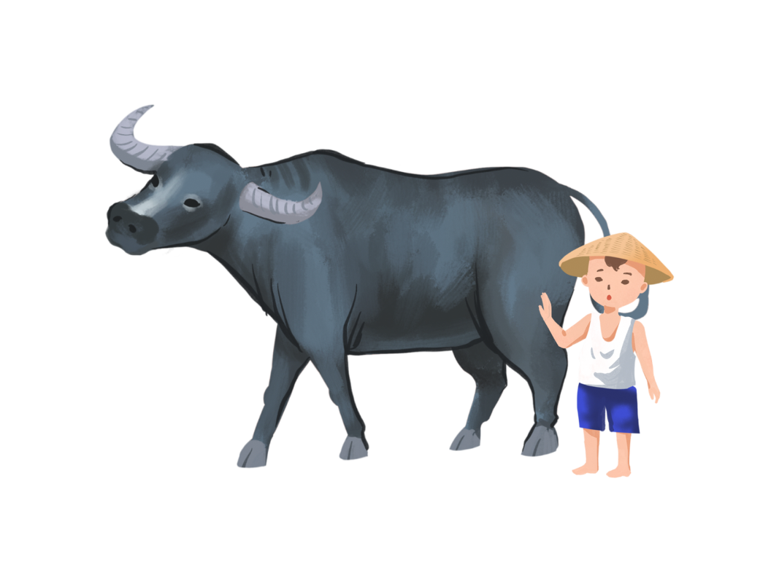
清明，既是节气，又是节日，
清明节气在时间和天气物候特点上为清明节俗的形成提供了重要条件。
清明节气，与岁时物候相关，常以指导农事，有天朗气清、春耕时宜之意；
清明节日，是人们扫墓祭祖、慎终追远的日子；
因为二者相融，让清明兼具自然和人文内涵。

Slide 7

近年来，清明作为作为中国传统文化中不可或缺的节气，愈发受到国人的重视
清明亦有诸多习俗流传至今
踏青、放风筝、插柳、吃青团......
借助清明热点时节，策划主题活动，传承传统文化，彰显品牌气质

Slide 8

活动目的
借势营销。借助清明主题暖场活动宣传项目信息，加深项目在目标客户群众心目中的印象；
1
项目蓄客。通过系列活动的举办，为项目后期开盘提前蓄客，带动后期项目销售；
2
提升品牌好感度。以喜闻乐见的活动形式，提升客户对项目以及品牌的好感度，形成口碑传播。
3

Slide 9
贰
活动概况
节日PPT模板 http://www.1ppt.com/jieri/

Slide 10
活动概况
活动主题：
气清景明享春光
清明主题暖场活动策划方案
活动周期：2023年4月5日
活动对象：业主、潜在客户、特邀嘉宾等
活动地点：营销中心、指定露营点
活动调性：国潮、文化传承、欢快等

Slide 11
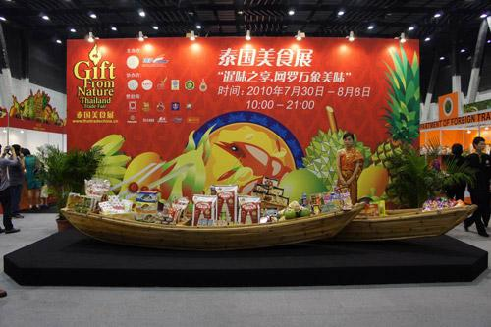
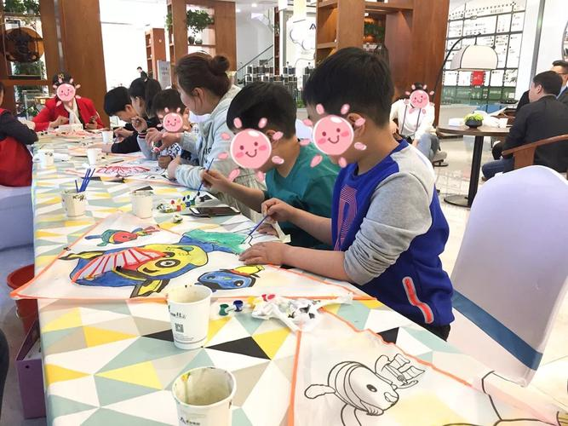
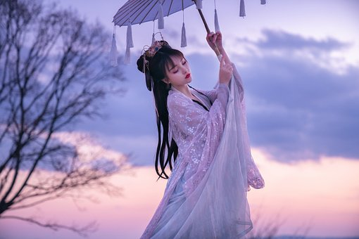
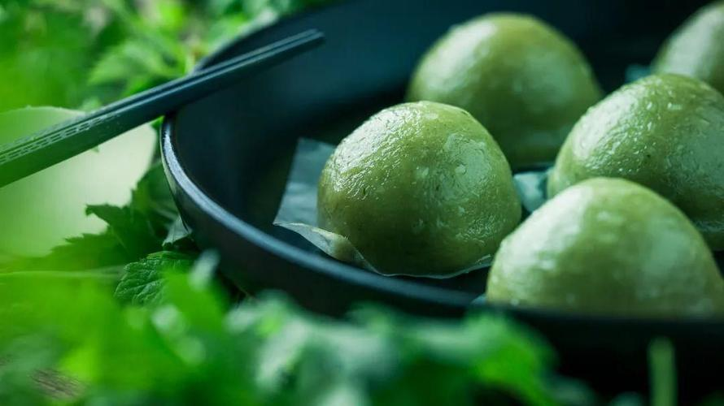
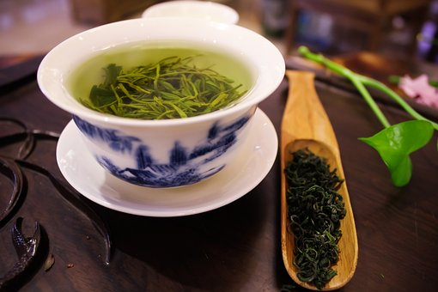
活动铺排
汉服主题展 寒食展 青团DIY 纸鸢DIY 品茗 ...

Slide 12
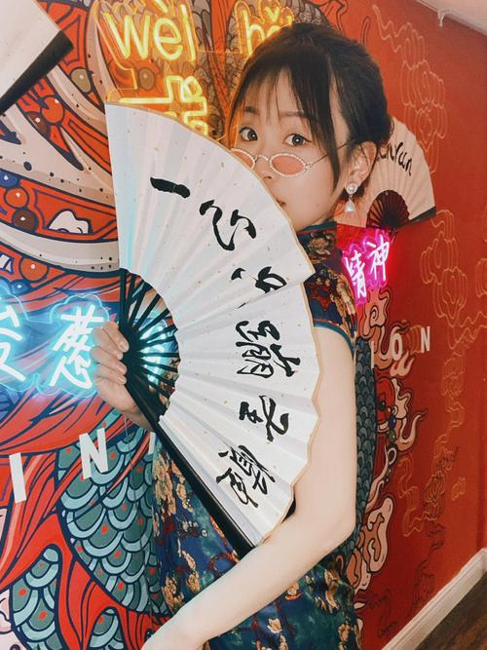

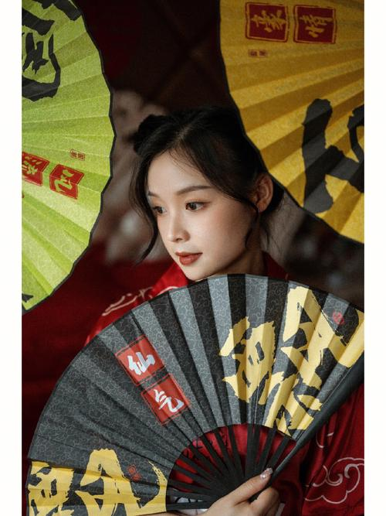
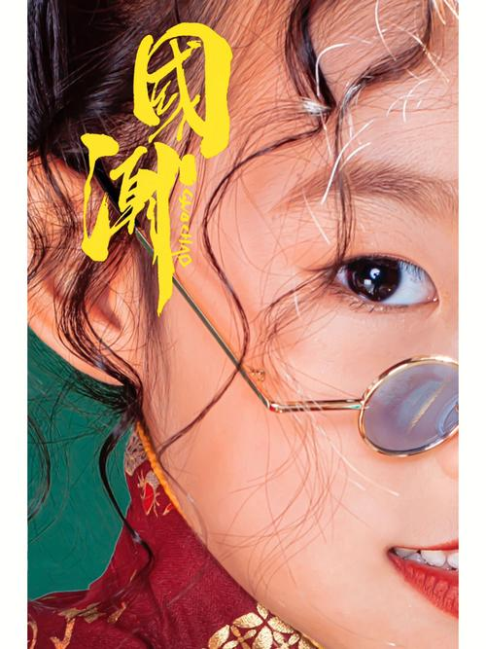
活动亮点
清明x国潮
传统文化觉醒，国人自豪感爆棚

Slide 13
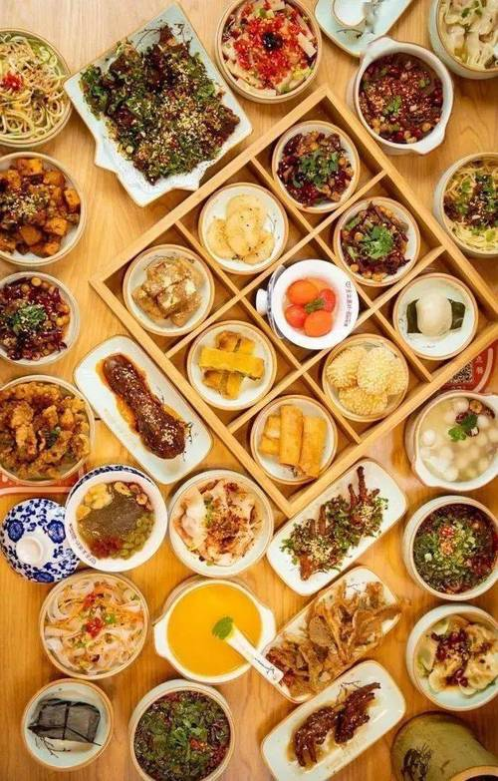
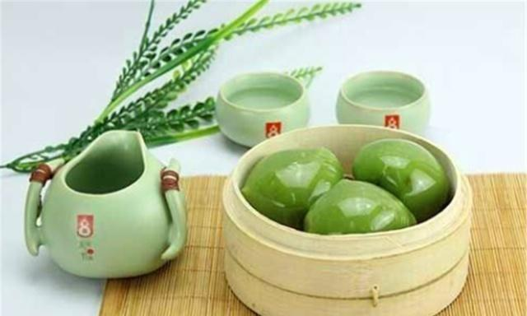
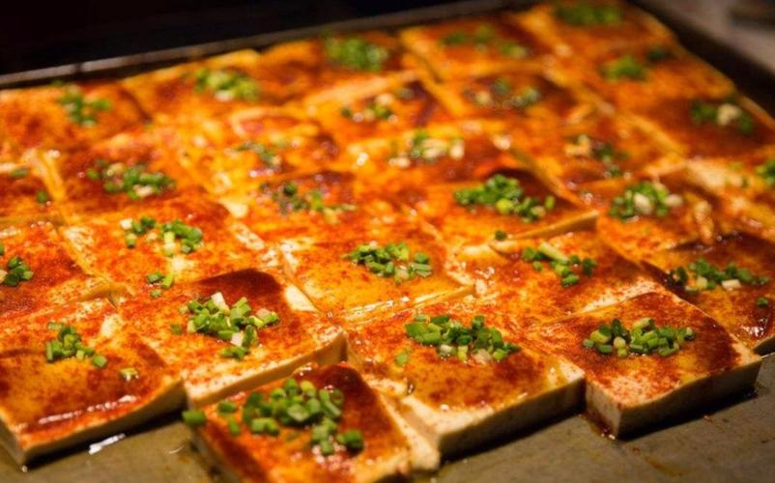
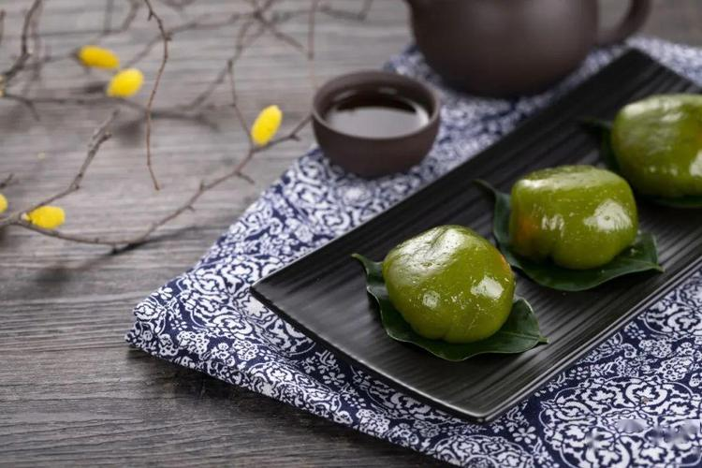
活动亮点
传统美食挑动味蕾
各式各样传统寒食、小吃，挑动来宾味蕾

Slide 14
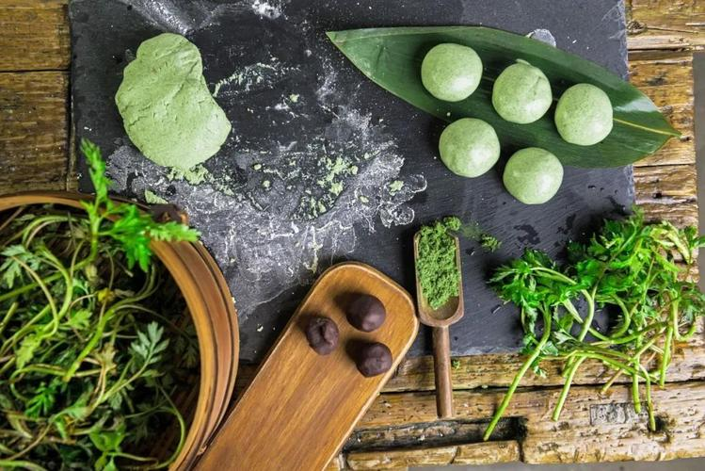
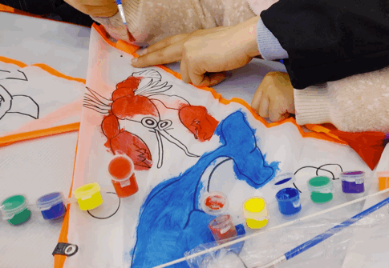
活动亮点
沉浸式体验文化传承的魅力
青团DIY、纸鸢DIY等手作活动，沉浸式感受民族文化魅力

Slide 15
叁
预热宣传
节日PPT模板 http://www.1ppt.com/jieri/

Slide 16
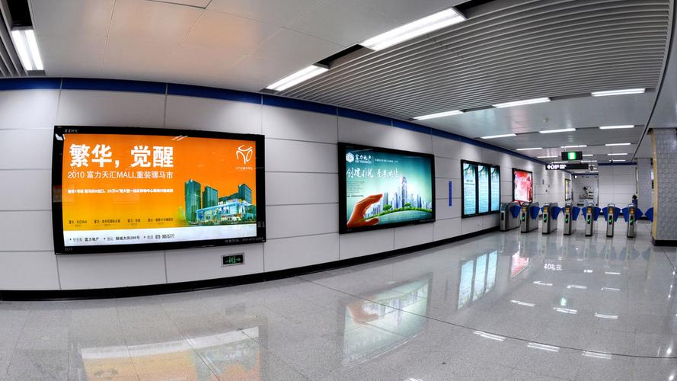
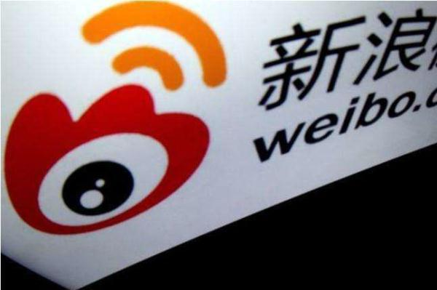

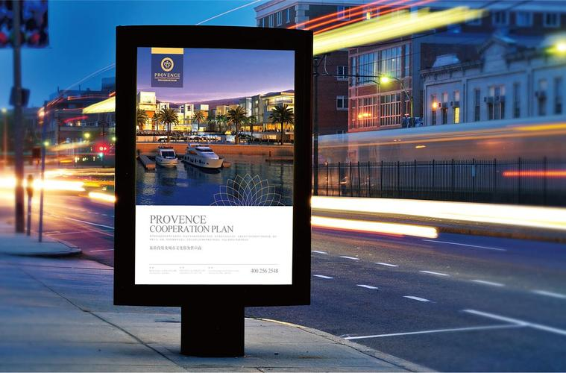


预热宣传
第一阶段宣传主题：#清明x国潮 文化传承#
微博、微信、小红书、抖音等线上平台宣传造势；
线下地铁广告、户外广告牌等宣传

Slide 17

预热宣传
第二阶段H5邀请函
xxx项目诚邀您享受春日美景。
朋友圈H5邀请，线上报名，后台审核通知。
线下广告扫码参与

Slide 18
肆
氛围布置
节日PPT模板 http://www.1ppt.com/jieri/

Slide 19

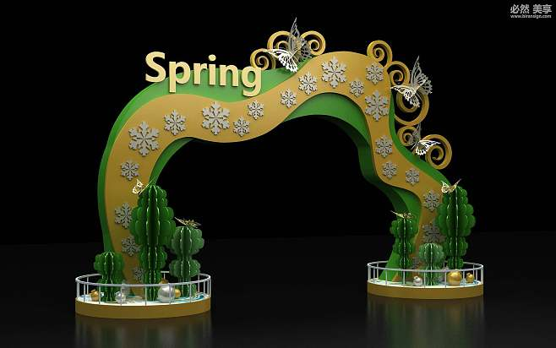
氛围布置
主题门头
充满春意的门头设计，提升活动参与者的体验感，充满生机与活力

Slide 20

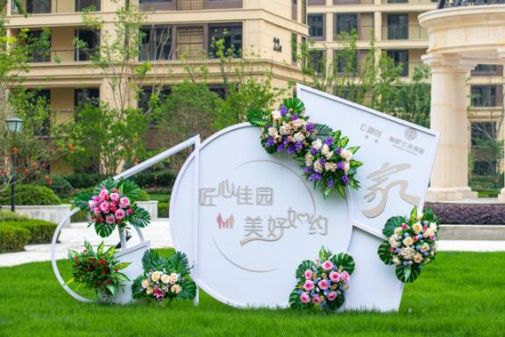
氛围布置
主题美陈
充满春意的主题美陈，给人满满的活力之感

Slide 21


氛围布置
鲜花路引
在盛开鲜花的引领下，嘉宾步入活动现场

Slide 22
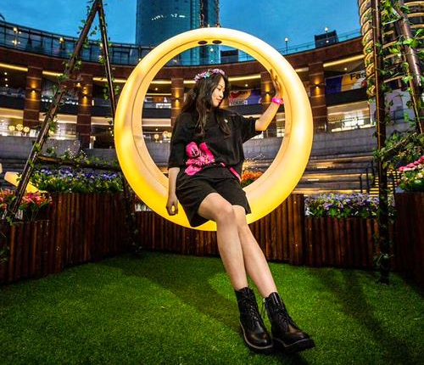
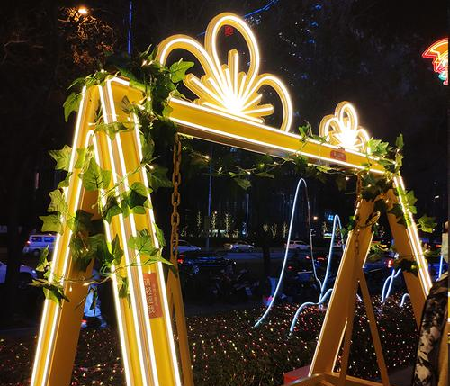
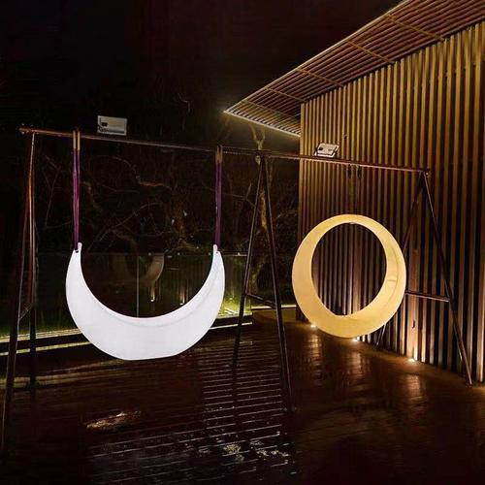
氛围布置
秋千美陈
现场设置秋千美陈区域，嘉宾可以进行拍照留念

Slide 23
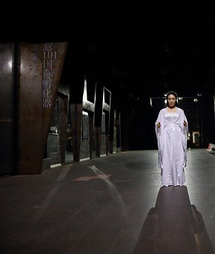
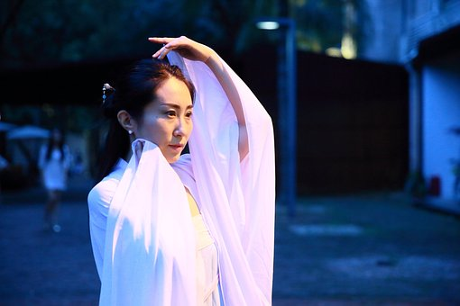
氛围布置
汉服礼仪迎宾
身着汉服的礼仪，浅笑嫣嫣，礼迎嘉宾

Slide 24
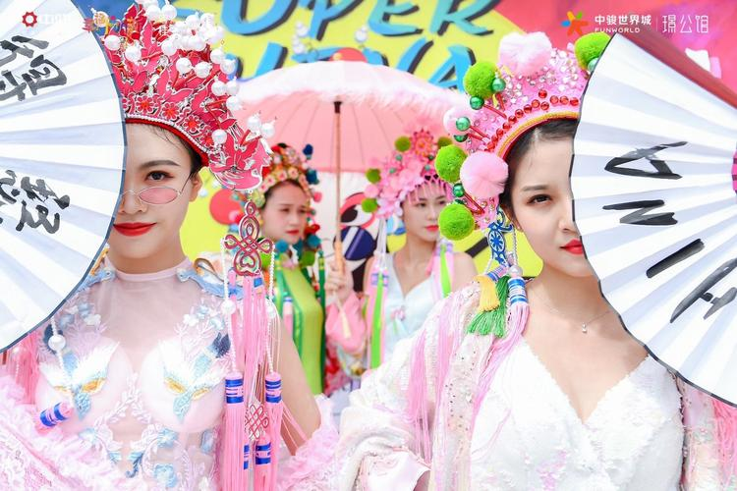
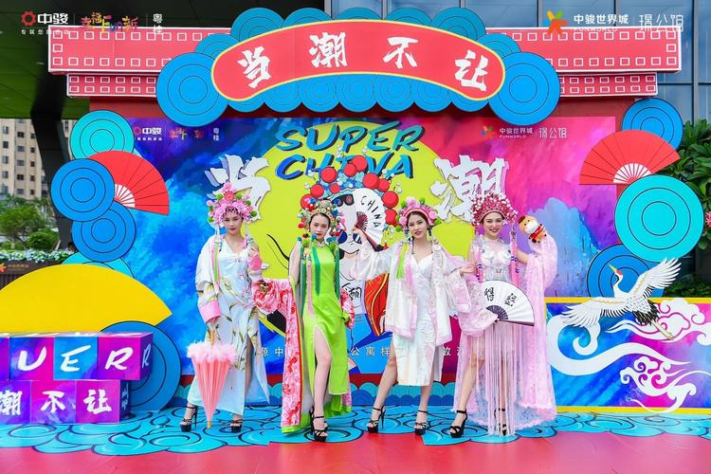
氛围布置
国潮模特
国潮风模特在显著位置礼宾，提升活动品质

Slide 25
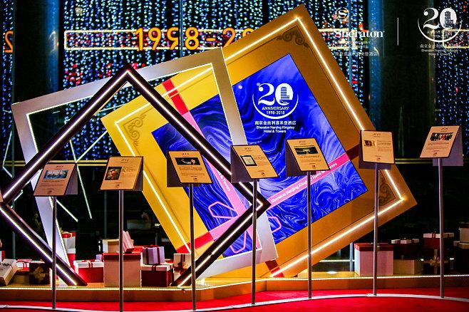
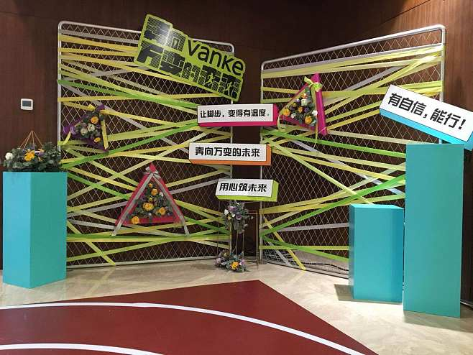
氛围布置
主题合影区
在一绿植与花海中，享受美景与欢乐

Slide 26
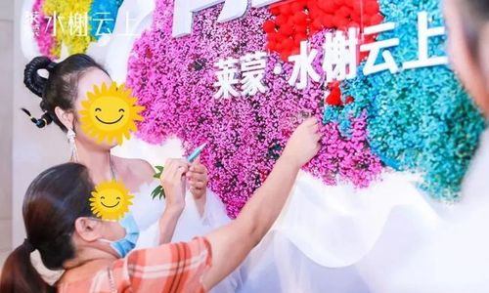
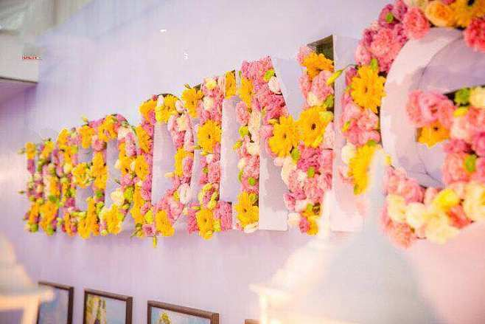
氛围布置
插花签到
签到的花朵组成项目名称，寓意项目勃勃生机，如花繁盛。

Slide 27
伍
活动内容
节日PPT模板 http://www.1ppt.com/jieri/

Slide 28
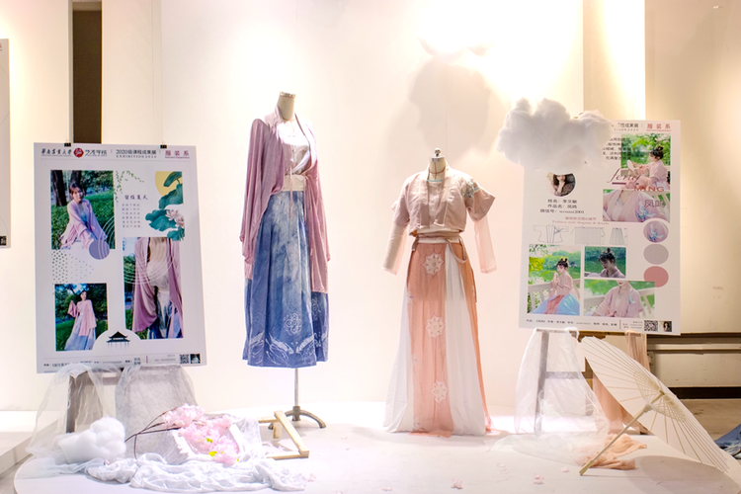
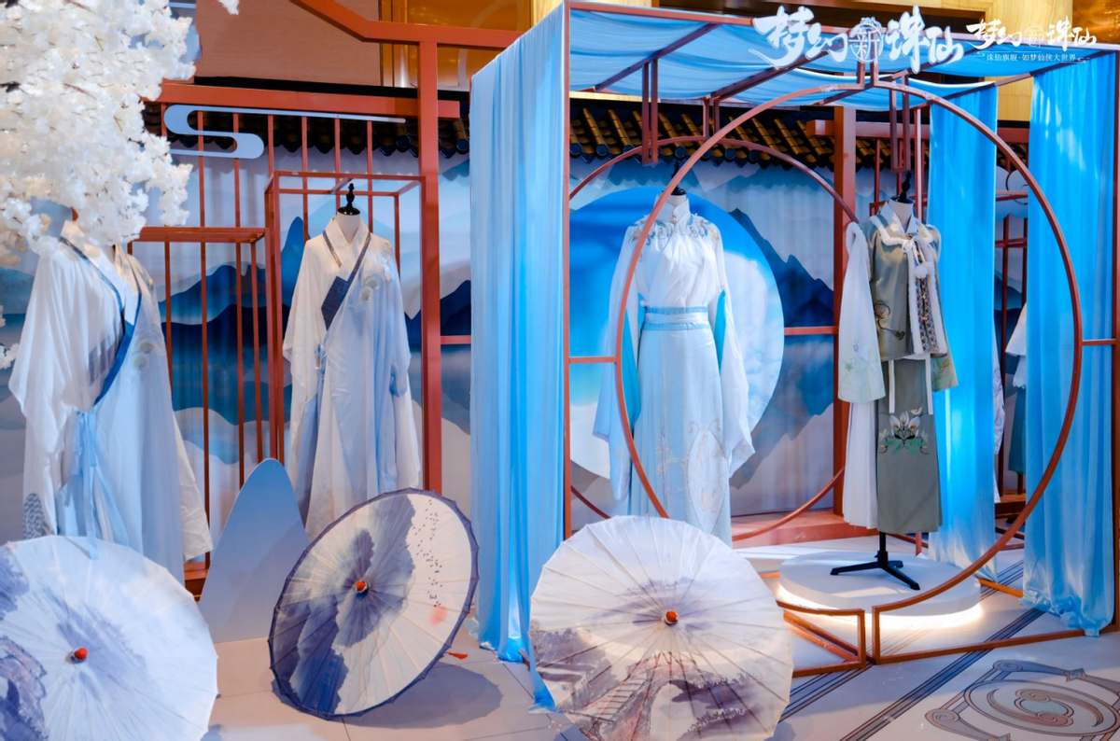
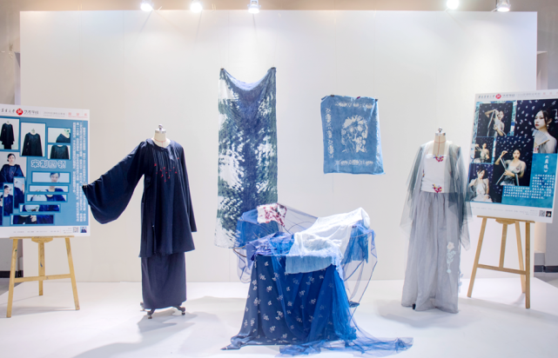
活动内容
汉服主题展览
传承传统文化，从服饰开始

Slide 29
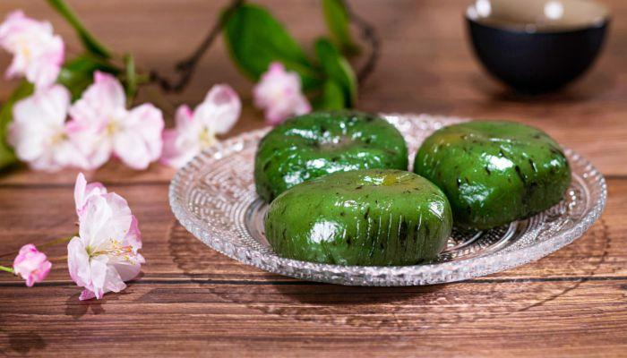
活动内容
寒食展
样式各式的传统寒食、小吃，在现场进行展览，客户可领取品鉴

Slide 30
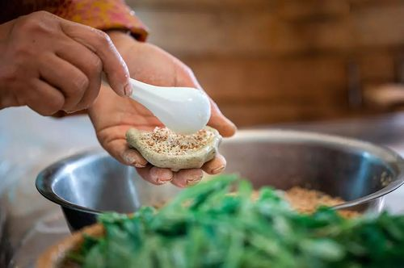
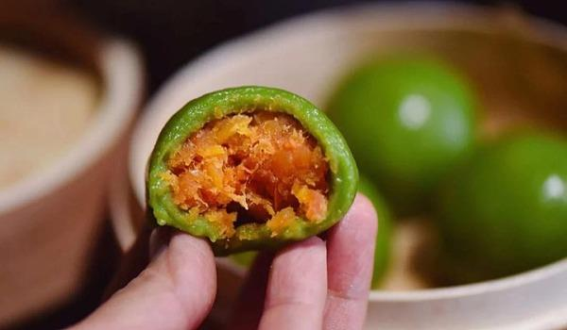
活动内容
青团DIY
作为清明时节代表性食品，青团深受人们喜爱，现场邀请厨师进行教学

Slide 31
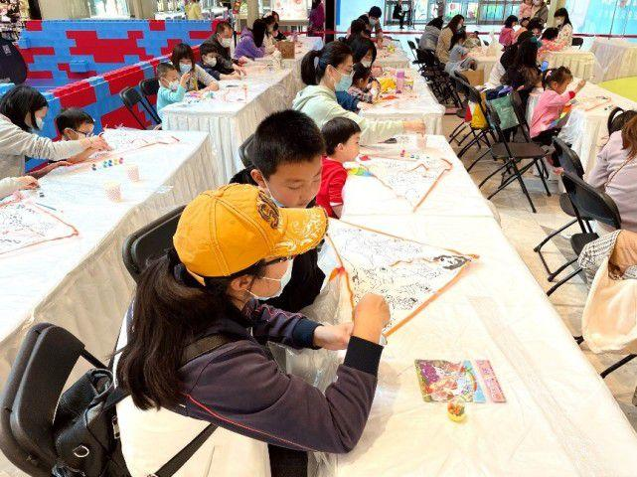
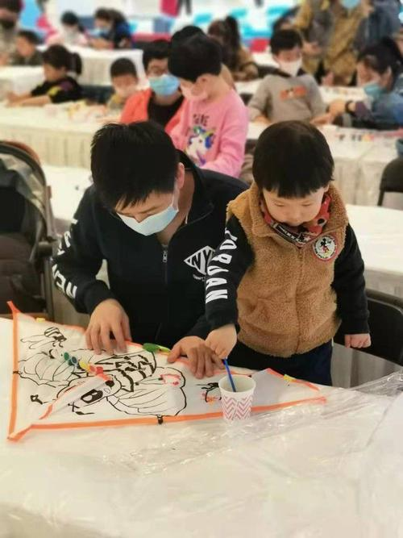
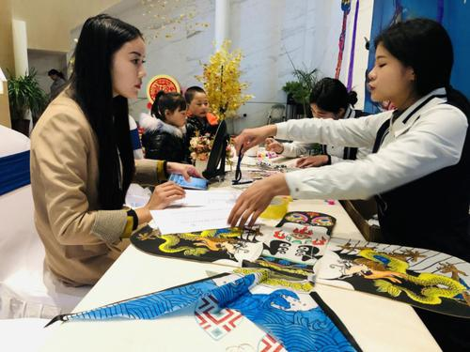
活动内容
纸鸢DIY
现场教学制作纸鸢，制作完成后进行放飞活动

Slide 32
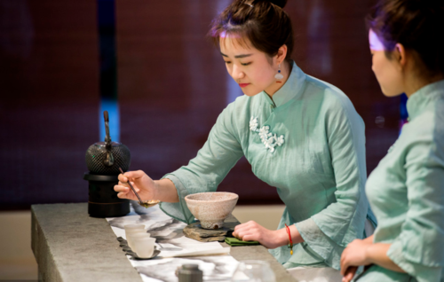
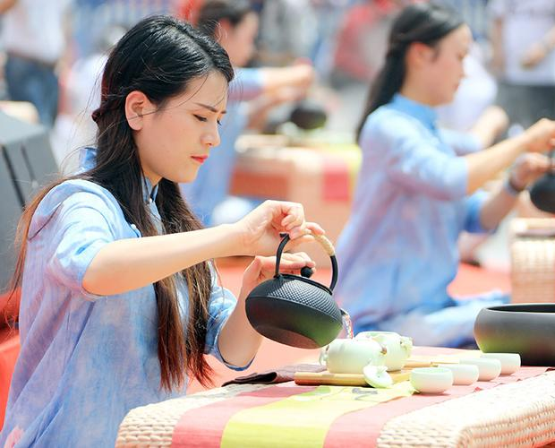
活动内容
品茗
邀请茶艺师现场进行茶艺表演，并邀请客户品尝

Slide 33
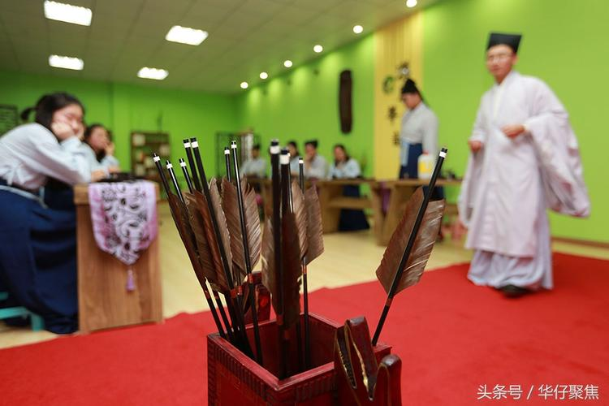
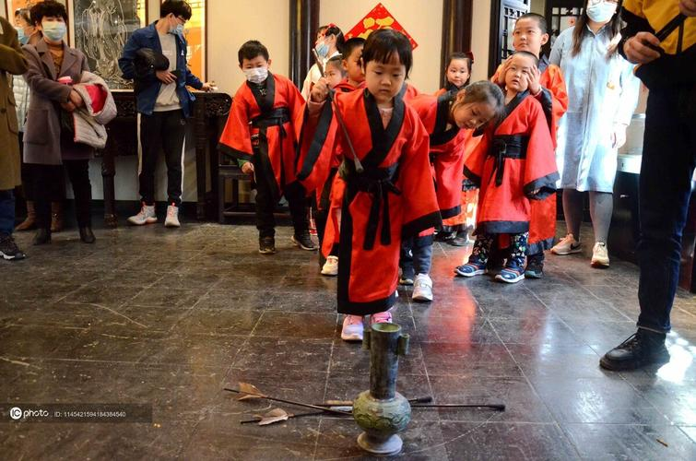
活动内容
投壶问路
现场设置游戏区，进行投壶问路互动游戏

Slide 34
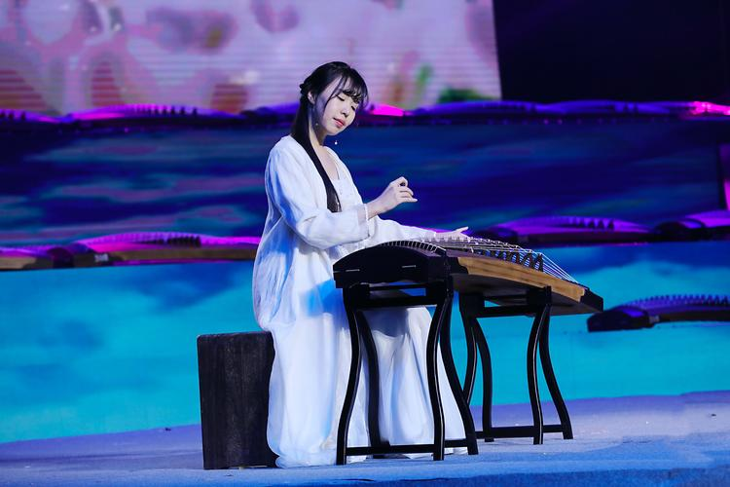
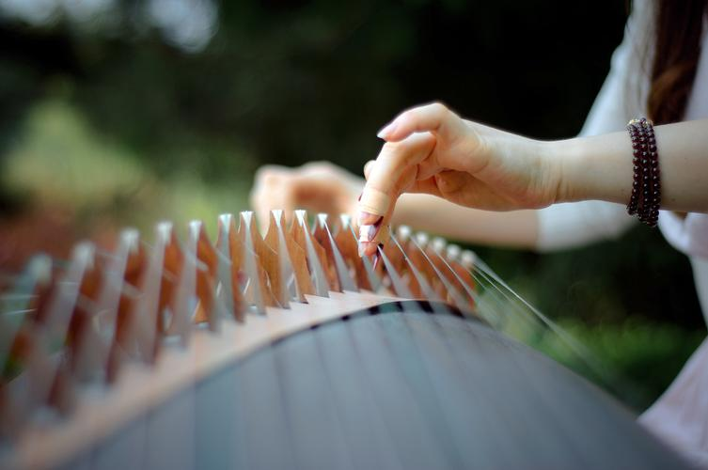
活动内容
古筝演奏
宴请古筝演员现场演奏音乐，更添雅致

Slide 35
THANKS!

